Slide 1
Desenvolvimento para Plataformas Móveis
Luan Kelvin Coelho
Lucas Vanelli dos Santos
Luísa Vegini Remonato
Rennã Murilo Tiedt

Slide 2
Smartwatch
Relógio "inteligente".
Os Primeiros modelos executavam tarefas mais simples como cálculos, tradução e "mini-jogos".
Modelos mais recentes podem disponibilizar câmera, termômetro, chamadas telefônicas, GPS, internet, etc.
Integração com aplicativos.

Slide 3
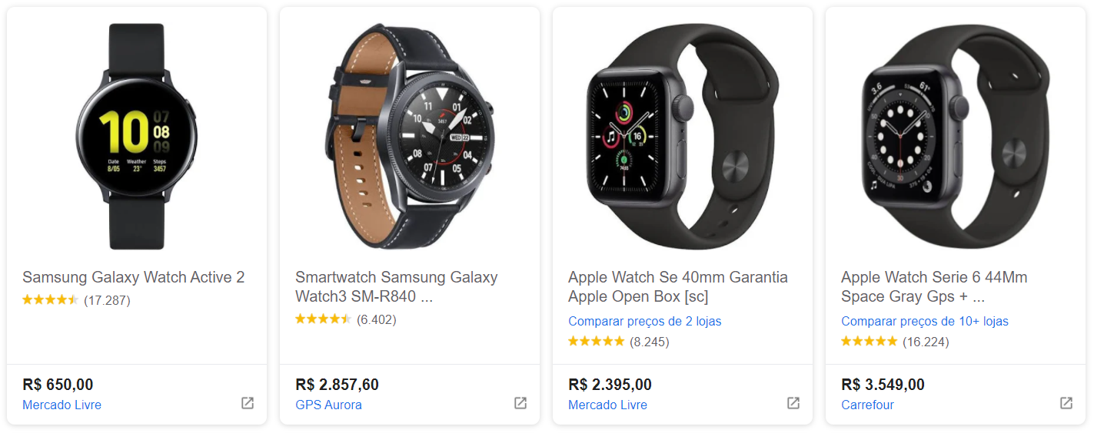
Smartwatch

Slide 4
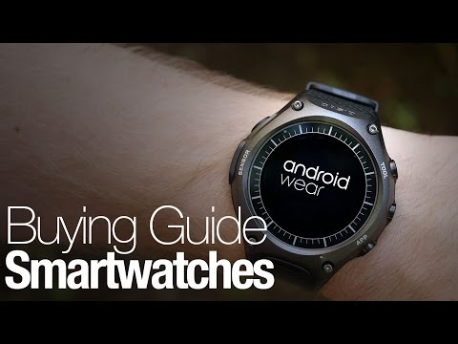

Slide 5
Câmera de monitoramento Wi-Fi
As primeiras câmeras de segurança da história foram instaladas em1965 na cidade de Nova Iorque e, como ainda não tinham como gravar as imagens, tinham que ser monitoradas 24 horas por dia.
A gravação das imagens passou a ser possível apenas cinco anos depois.
Já a primeira década do século XXI trouxe melhorias na nitidez das imagens gravadas, possibilidades de zoom e de armazenar as gravações não apenas em fitas ou microchips, mas em discos rígidos.
Reconhecimento facial foi a grande novidade da década, sendo implementado primeiramente em grandes empresas e bancos por conta de seu preço

Slide 6
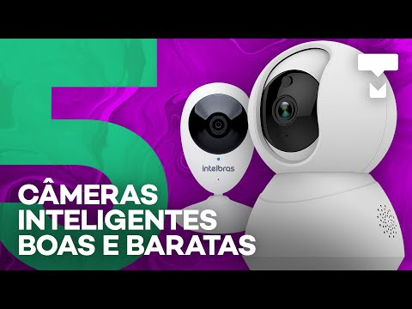
Câmera de monitoramento Wi-Fi

Slide 7
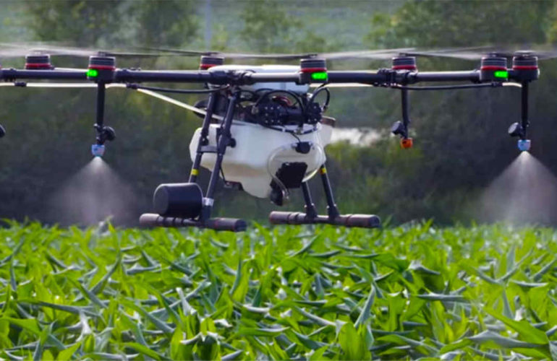
Drone
A linha de drones pulverizadores é uma das mais bem recebidas pelo mercado, traz junto a ela diversos benefícios para a pulverização, possibilitando a aplicação de taxa variável com precisão e agilidade se comparado aos métodos tradicionais (aviões,canhão em trator,bomba costal...).

Slide 8
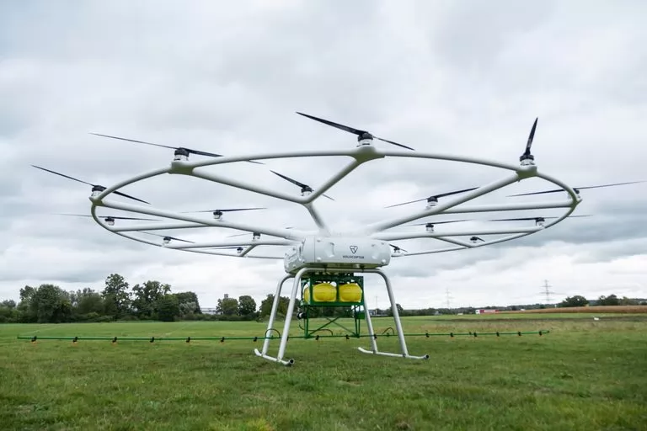
Volocopter
O Volodrone (nome do modelo original) tem 18 motores, capacidade de carga de até 200 kg e autonomia de 56 km de voo com uma única carga das baterias.

Slide 9
Importância dos drones na agricultura
Drones agrícolas: Como você pode aproveitá-los para levantamento de áreas com daninhas, aplicação de defensivos, monitoramento de animais, topografia, visualização de área de doença de algum plantio.
Os drones estão cada vez mais presentes no campo, sendo utilizados para diversos tipos de mapeamentos agrícolas.
Mas, para quem acha que comprará um equipamento hoje e amanhã mesmo começará a mapear suas fazendas

Slide 10
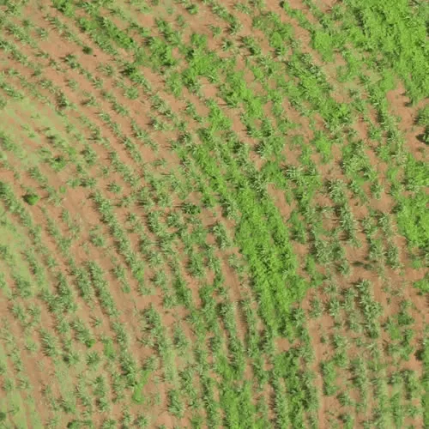
Drones agrícolas para monitorar plantas daninhas
Com o auxílio de drones agrícolas, é possível identificar e localizar plantas daninhas dentro das lavouras.

Slide 11
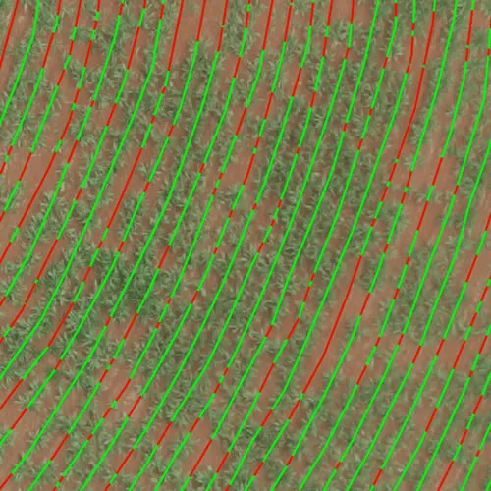
Levantamento de linhas e falhas de plantio
Com o auxílio de um drone, são adquirida a imagem de área em questão durante o voo.
Essas imagens possuem pontos de controle para correto georreferenciamento e criação do ortomosaico nos softwares de pós-processamento dos dados.
Após a geração do ortomosaico, são aplicados algoritmos capazes de identificar falhas de plantio e quantificá-las por metro linear.

Slide 12
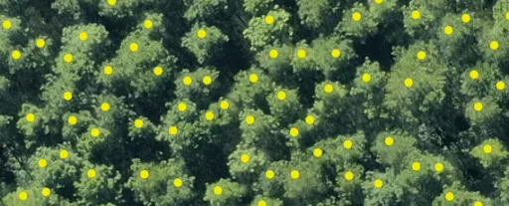
Contagem de plantas e animais
Para culturas florestais, como o eucalipto, ou culturas frutíferas, é possível quantificar o número de plantas presentes em cada área.

Slide 13
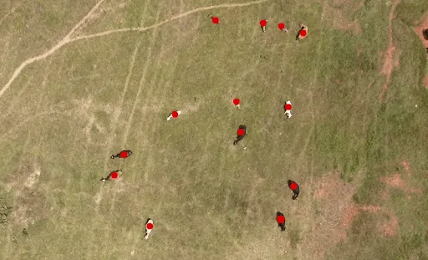
A contagem e localização de animais também já é possível com os drones.
A melhoria dos algoritmos e das câmeras, com o passar do tempo, possibilita resultados cada vez mais precisos e assertivos.

Slide 14
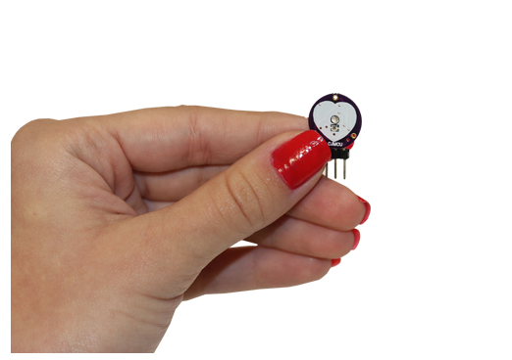
Sensor cardíaco
Este sensor mede a sua frequência cardíaca através de uma luz LED que ilumina através da sua pele e identifica mudanças desta luz de acordo com o fluxo sanguíneo através dos seus vasos e capilares. A frequência destas medições aumentam assim que o dispositivo detecte um aumento em movimento, como caminhadas ou corridas.
Sensor cardíaco de Arduino

Slide 15
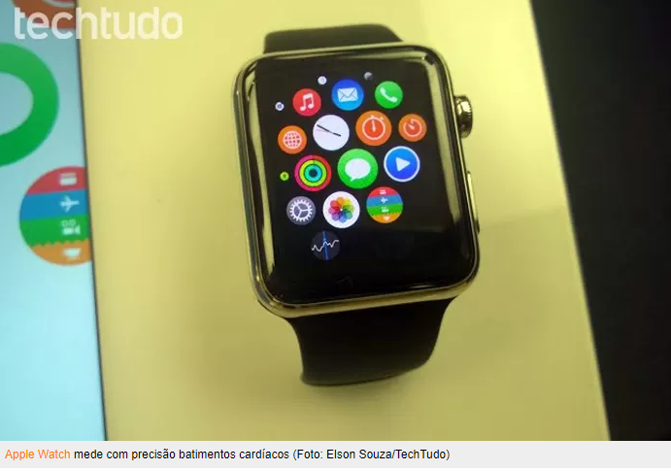
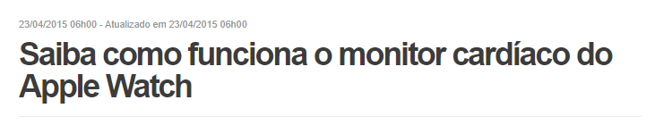
Sensor cardíaco
O monitoramento cardíaco do Apple Watch é construído com uma técnica conhecida como fotopletismografia.
Na parte de baixo do aparelho, a Apple incluiu uma série de LED fotossensíveis.
Como o sangue é vermelho, os LEDs são da cor verde para que possa refletir e captar com precisão a quantidade de batimentos do coração.
De acordo com a empresa, o Apple Watch pode encontrar dificuldades para medir adequadamente os batimentos cardíacos em atividades sem um ritmo constante.
https://www.techtudo.com.br/noticias/noticia/2015/04/saiba-como-funciona-o-monitor-cardiaco-do-apple-watch.html

